Slide 1
计算机体系结构
新型计算机研究所
陈 衡
西一楼Ａ段415室
Email: hengchen@xjtu.edu.cn

Slide 2
第3次上机实验
指令动态调度性能分析
实验目的
实验平台
实验内容和步骤
实验结果

Slide 3
指令动态调度性能分析
实验目的
加深对指令级并行性及其开发的理解;
加深对Tomasulo算法的理解；
掌握Tomasulo算法在指令流出、执行、写结果各阶段对浮点操作指令以及load和store指令进行什么处理；
掌握采用了Tomasulo算法的浮点处理部件的结构；掌握保留站的结构；
给定被执行代码片段，对于具体某个时钟周期，能够写出保留站、指令状态表以及浮点寄存器状态表内容的变化情况。

Slide 4
指令动态调度性能分析
实验平台
(1) 自己设计一个Tomasulo算法模拟器（简称：模拟器A）；
(2) 使用开源Tomasulo算法模拟器（简称：模拟器B）；
(3) 使用教材附带的Tomasulo算法模拟器（简称：模拟器C）；

Slide 5
指令动态调度性能分析
实验步骤，对模拟器A和模拟器B，至少实现以下功能
能够模拟Tomasulo算法的执行过程，以课堂讲授为参考；
支持图形交互或者命令交互；
支持单步执行（一次一个时钟周期）、一次多个周期，执行到程序结束；
支持保留站、指令状态表、寄存器状态表等内容的查看（支持对已执行过的时钟周期的上述内容回看）；
提供程序执行后的性能统计分析；
按照MIPS语法，至少支持 load、store、add.d、sub.d、mul.d、div.d操作；
要执行的程序可以直接输入，或通过文件载入的方式运行；
可以使用你喜欢的任何语言来实现；
可参考模拟器C的功能；

Slide 6
指令动态调度性能分析
实验步骤，至少实现以下场景
没有任何冲突的流水线场景；
有至少一次的RAW 冲突；
有至少一次的分支跳转；
使用课堂讲授的内容，对上述每一种场景进行分析

Slide 7
指令动态调度性能分析
B:有RAW冲突
MUL.D F0, F2, F4
ADD.D F8, F0, F6
SUB.D F10, F0, F7
LD F6, 34(R2)
ST F8, 50(R4)
C:有WAR冲突
ADD.D F0, F1, F2
MUL.D F3, F0, F4
SUB.D F0, F5, F6
ST F3, 50(R7)
场景举例
A:没有特殊依赖：
LD F6, 34(R2)
LD F7, 45(R3)
ADD.D F0, F1, F5
MUL.D F12, F13, F14
ST F6, 50(R4)

Slide 8
指令动态调度性能分析
实验结果，
(1) 模拟器A和模拟器B需提交完整的源代码、编译过程
(2) 完整的实验报告至少包含：
模拟器A、B的设计思想、特色;
模拟器的测试代码组合；
测试代码在模拟器的执行过程，以图文并茂的方式呈现；
实验感悟

Slide 9
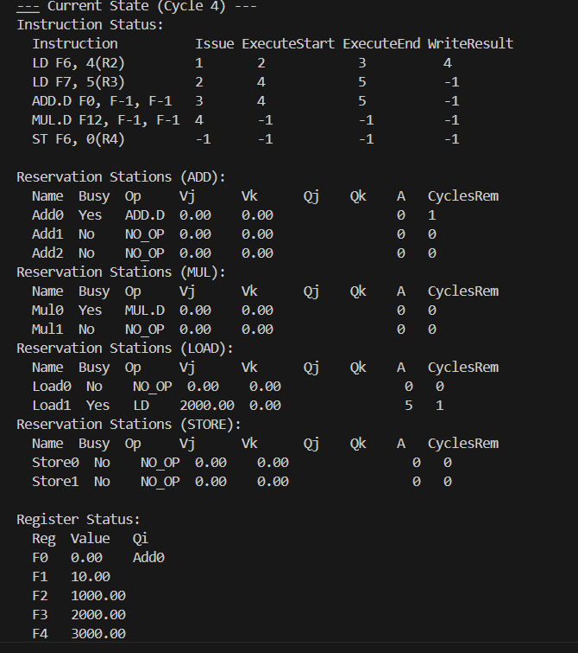
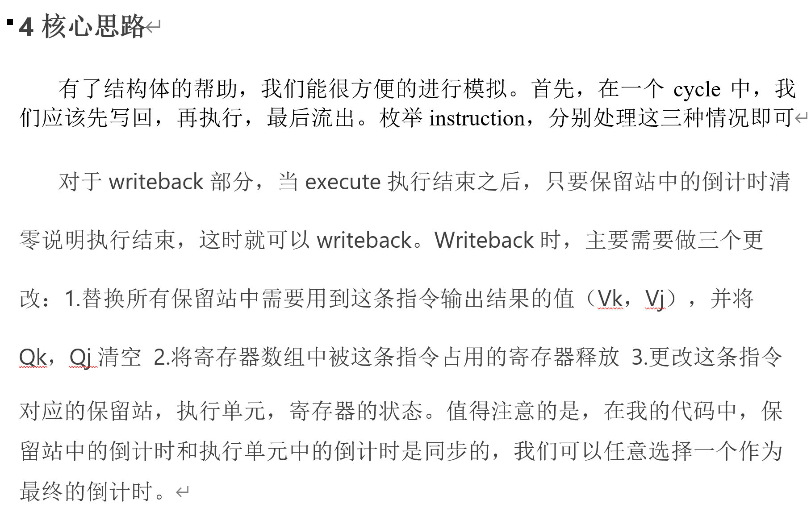
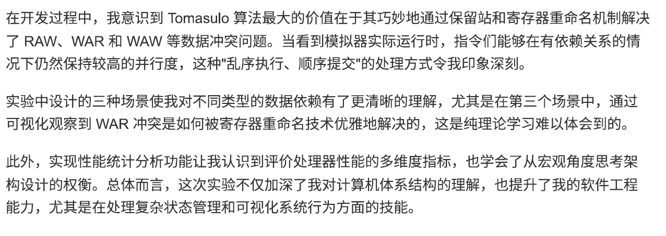
指令动态调度性能分析
实验结果，举例

Slide 10
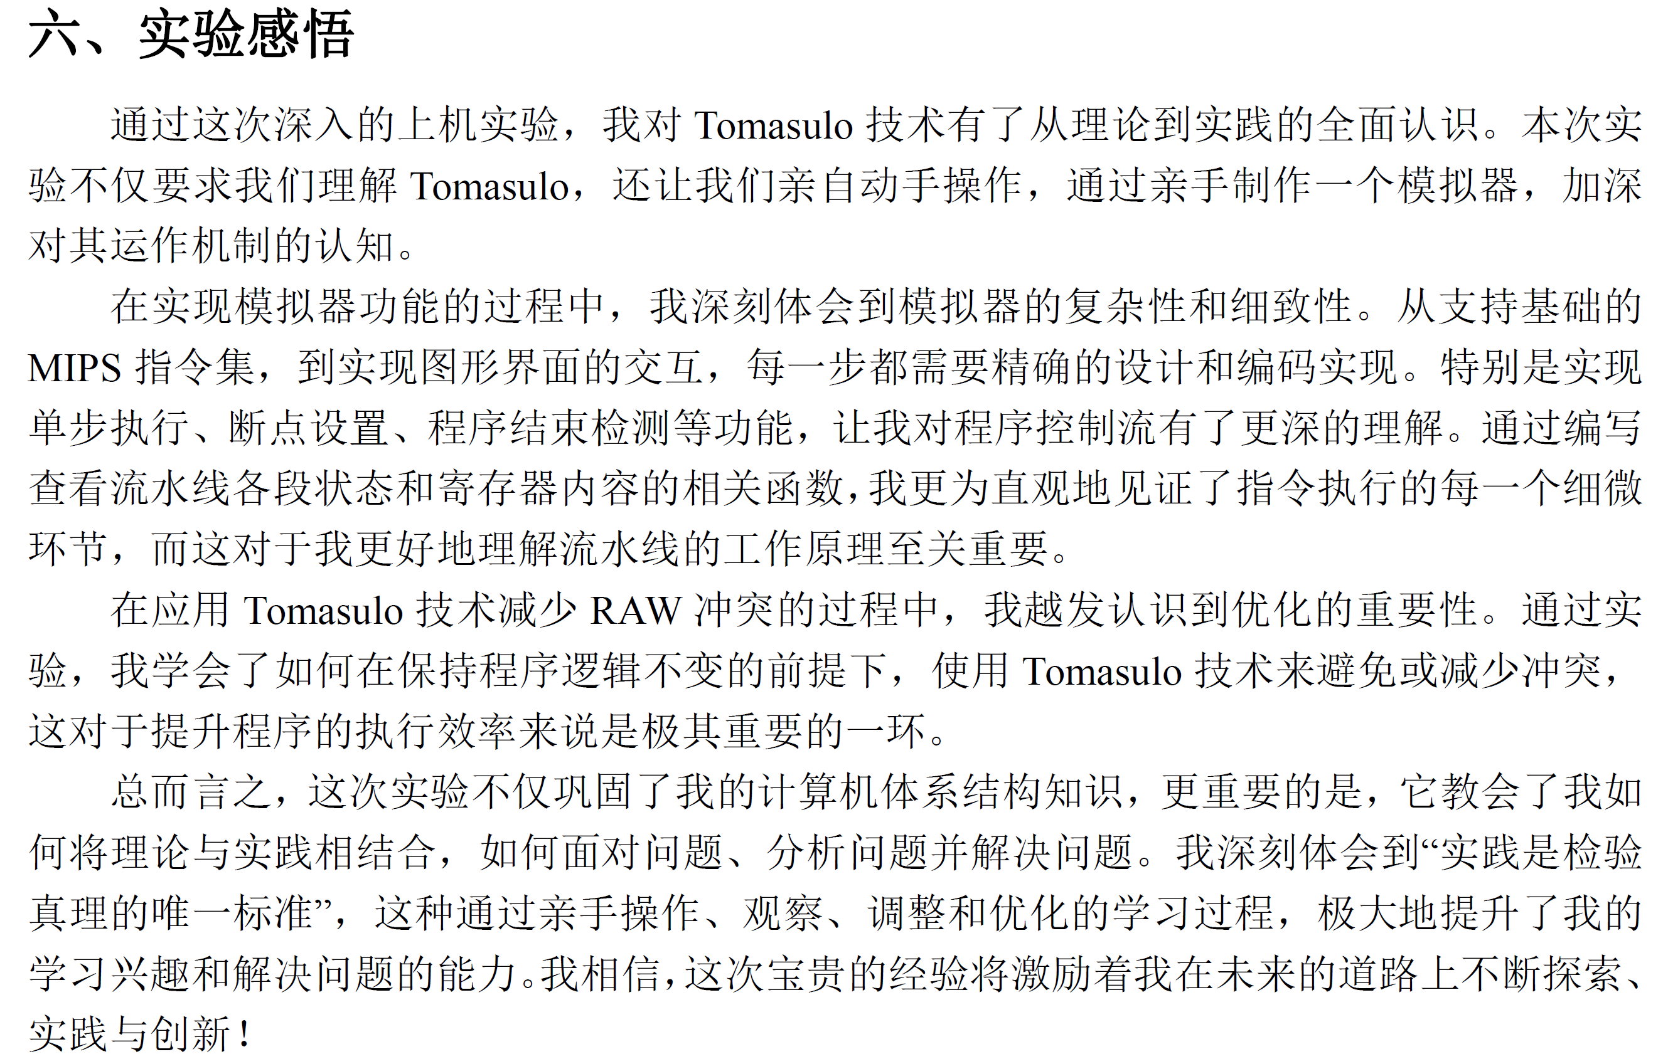
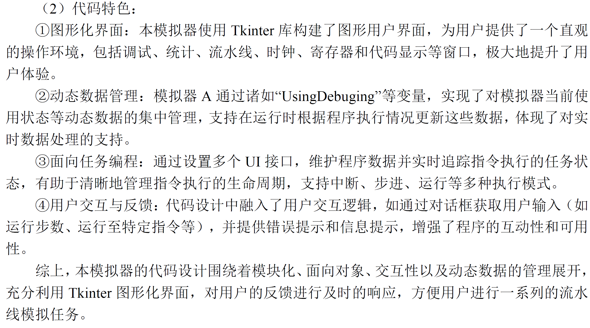
指令动态调度性能分析
实验结果，举例

Slide 11
作业提交要求
使用思源学堂
http://lms.xjtu.edu.cn/
作业提交的截至时间为2周(6月21日)，以思源学堂的时间为准
格式要求：pdf
逾期提交会做扣分处理

